Slide 1


Datos etiquetados con labelled : : CHEAT SHEET
El paquete labelled ofrece funciones y métodos para manejar y manipular datos etiquetados, como los importados con haven.
  Fundamentos
  Etiquetas de valores
  Valores faltantes
Los datos etiquetados son una estructura común en otros entornos estadísticos como Stata, SAS o SPSS.
Consisten en atributos adicionales de vectores numéricos y de caracteres (incluidas columnas de un data frame).
Hay 3 tipos de atributos:
    Etiquetas de variable (descripción breve)
    Etiquetas de valor (de valores específicos)
    Valores faltantes:
      Faltantes definidos por el usuario (estilo SPSS)
      NA etiquetados (estilo Stata y SAS)
Al añadir etiquetas de valor a un vector numérico o de caracteres, su clase pasa a ser haven_labelled. A diferencia de un factor, los valores del vector no cambian y no es obligatorio asignar una etiqueta a cada valor.
  FALTANTES DEFINIDOS POR EL USUARIO (SPSS)
Sirven para indicar que algunos valores deben considerarse faltantes. Sin embargo, no se tratarán como NA mientras no se conviertan en NA propiamente dichos.
Al añadir valores faltantes a un vector numérico o de caracteres, su clase pasa a ser haven_labelled_spss.
Al importar un archivo SPSS, usa user_na = TRUE para conservar los faltantes definidos (si no, pasan a NA).
  MANIPULAR UN VECTOR
 | ³
 | ³
 | ³
val_label(x, value) o val_label(df$v1, value)
Obtiene la etiqueta de un valor específico de un vector
val_label(x, value) <- "label"
Define/actualiza la etiqueta de un valor específico
val_label(x, value) <- NULL
Elimina la etiqueta de un valor específico
val_labels(x)
Obtiene todas las etiquetas de valor de un vector
val_labels(x) <- c(no = 0, yes = 1, maybe = 9)
Define/actualiza todas las etiquetas de valor de un vector
val_labels(x) <- NULL
Elimina todas las etiquetas de valor de un vector
labelled(c("F", "F", "M"), c(Female = "F", Male = "M"))
Crea un vector etiquetado
sort_val_labels(x, according_to = "values")
Ordena etiquetas de valor por valores (o etiquetas)
drop_unused_value_labels(x)
Elimina etiquetas de valores ausentes en los datos
na_values(x)
Obtiene los valores faltantes individuales de un vector
na_values(x) <- c(8, 9, 10)
df %>% set_na_values(v1 = c(8, 9, 10))
Define/actualiza faltantes individuales (NULL = quitar)
na_range(x)
Obtiene el rango de valores faltantes de un vector
na_range(x) <- c(8, 10)
df %>% set_na_range(v1 = c(8, 10))
Define/actualiza un rango de faltantes (NULL = quitar)
user_na_to_na(x) o df %>% user_na_to_na()
Convierte en NA los faltantes definidos por el usuario
is_na(x)
TRUE si es NA o un valor faltante definido por el usuario
  Etiquetas de variables
  MANIPULAR UN VECTOR
³
var_label(x) o var_label(df$v1)
Obtiene la etiqueta de variable asociada a un vector x
var_label(x) <- "variable description"
Añade/modifica la etiqueta de variable de x
var_label(x) <- NULL
Elimina la etiqueta de variable asociada a x
  MANIPULAR UN DATA.FRAME
  NA ETIQUETADOS (ESTILO STATA Y SAS)
³ | ³ | ³
var_label(df)
Lista todas las etiquetas de variable de las columnas de df
var_label(df) <- list(v1 = "variable 1", v2 = "variable 2")
Actualiza etiquetas de variable de columnas de df
df %>% set_variable_labels(v1 = "variable 1", v2 = "variable 2", v3 = NULL)
Actualiza las etiquetas de variable con la sintaxis de dplyr
df %>% look_for()
Devuelve un data frame con nombres y etiquetas
df %>% look_for("s")
Busca variables con "s" en su nombre o etiqueta
df %>% look_for(details = TRUE)
Devuelve detalles adicionales de cada variable
  MANIPULAR UN DATA.FRAME
Los faltantes “etiquetados” funcionan igual que los NA normales de R, pero guardan un byte adicional de información:
una etiqueta, normalmente una letra ("a" a "z").
 |  |  | ³
 |  |  | ³
 |  |  | ³
df %>% set_value_labels(v1 = c(Yes = 1, No = 2),
v2 = c(Male = "M", Female = "F"))
Define las etiquetas de valor de varias variables
df %>% add_value_labels(v1 = c(Unknown = 9))
Añade etiquetas de valor específicas a una variable (las etiquetas ya definidas no cambian)
df %>% remove_value_labels(v1 = 9)
Elimina etiquetas de valor específicas de una variable
df %>% set_value_labels(v1 = NULL)
Elimina todas las etiquetas de valor de una variable
df %>% drop_unused_value_labels()
Elimina etiquetas de valores ausentes en los datos
x <- c(1:5, tagged_na("a"), tagged_na("z"), NA)
tagged_na("a") genera un NA con etiqueta
is.na(x)
Los NA etiquetados funcionan igual que los NA normales
is_tagged_na(x)
Comprueba si es un NA etiquetado
na_tag(x)
Muestra las etiquetas de los NA etiquetados
format_tagged_na(x)
Convierte x en caracteres mostrando los NA etiquetados
CC BY SA Joseph Larmarange • Más información en http://larmarange.github.io/labelled • versión de labelled 2.5.0 • Actualizado: 2020-06 • Traducido por Anthony Romero-Cerdán • anthonyromero.netlify.app

Slide 2
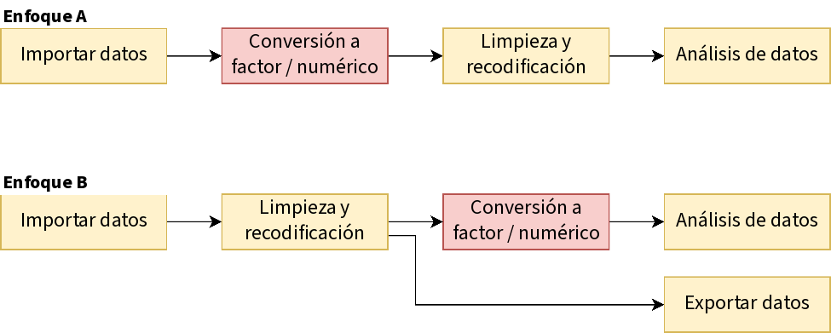
  ¿Cuándo usar etiquetas?
  Conversión
haven_labelled y haven_labelled_spss, clases del paquete haven, permiten añadir metadatos (etiquetas de variable, etiquetas de valor y valores faltantes estilo SPSS) a vectores o columnas de data frames, e importar correctamente esos metadatos desde SAS, Stata o SPSS.
Las funciones y métodos del paquete labelled están pensados para manipular fácilmente estos datos etiquetados.
Ten en cuenta que las etiquetas de valor no implican que los vectores sean categóricos o continuos. Por eso, no están pensadas para el análisis. Por ejemplo, antes de modelar o graficar, convierte los vectores con etiquetas de valor en factores o en vectores numéricos/de caracteres clásicos.
Se pueden considerar dos enfoques principales:
  DE VECTORES ETIQUETADOS
  A VECTORES ETIQUETADOS
Si se eliminan todas las etiquetas de valor y los faltantes definidos por el usuario de un vector etiquetado, se quitará la clase haven_labelled y el vector se convertirá en un vector numérico o de caracteres básico. Los valores del vector no cambian.
to_labelled(f)
Convierte un factor en un vector etiquetado numérico.
Ten en cuenta que to_labelled(to_factor(x)) y x no
serán idénticos (se pierde la codificación original).
to_labelled(df)
Si df se importó con foreign o se creó con
memisc, sus metadatos (etiquetas de variable, de valor y faltantes definidos por el usuario) pasan al formato labelled.
remove_val_labels(x)
Elimina las etiquetas de valor de un vector.
remove_user_na(x)
Elimina los faltantes definidos por el usuario (na_values y na_range) de un vector
unclass(x)
Elimina la clase haven_labelled: el vector pasa a ser numérico o de caracteres clásico. Las etiquetas de valor y los faltantes definidos por el usuario siguen visibles como atributos.
Al añadir una etiqueta de valor o un faltante del usuario
a un vector numérico o de caracteres,
este se convierte en un vector etiquetado.
Los valores del vector no cambian.
Al convertir un vector etiquetado en un factor o en un vector de caracteres con las etiquetas de valor, ten en cuenta que los valores originales del vector se convertirán.
  Otras funciones
to_character(x)
Convierte en un vector de caracteres, reemplazando los valores por su etiqueta de valor
to_factor(x)
Convierte en un factor, reemplazando los valores por su etiqueta de valor
to_factor(x, levels = "prefixed")
Las etiquetas de valor llevarán como prefijo su valor original
to_factor(x, strict = TRUE)
Convierte en factor solo si todos los valores tienen etiqueta
df %>% to_factor()
Convierte en factores todos los vectores etiquetados, y solo ellos
df %>% to_factor(labelled_only = FALSE)
Convierte en factores todas las columnas (incluso no etiquetadas)
unlabelled(x)
df %>% unlabelled()
Los vectores etiquetados pasan a factores si todos sus valores tienen etiqueta; si no, se les quita la clase. Equivale a df %>% to_factor(labelled_only = T, strict = T, unclass = T)
to_factor(x, drop_unused_labels = TRUE)
df %>% unlabelled(drop_unused_labels = TRUE)
Quita etiquetas de valor no usadas antes de convertir en factores
nolabel_to_na(x) o df %>% nolabel_to_na()
En vectores etiquetados, los valores sin etiqueta de valor
se convertirán en NA
val_labels_to_na(x) o df %>% val_labels_to_na()
En vectores etiquetados, los valores con etiqueta de valor
se convertirán en NA
df2 %>% copy_labels_from(df1)
Copia etiquetas de variable, etiquetas de valor y faltantes definidos por el usuario de df1 a df2 según los nombres de columna en común. Útil cuando los atributos se pierden tras manipular los datos.
recode(x, `2` = 1, `3` =2)
Aplica dplyr::recode() a un vector etiquetado.
Las etiquetas de valor no cambian.
recode(x, `2` = 1, .combine_value_labels = TRUE)
Esta opción combina las etiquetas de los valores originales fusionados para crear nuevas etiquetas de valor.
Se recomienda verificar que el resultado sea adecuado.
update_labelled(x) o df %>% update_labelled()
Si x/df se importó o creó con una versión antigua de haven o labelled, podrías obtener resultados inesperados. update_labelled() actualiza todos los vectores etiquetados para que sean coherentes con la implementación actual.
En el enfoque A, los vectores etiquetados se convierten en factores o vectores numéricos/de caracteres justo tras importar los datos, con unlabelled(), to_factor() o unclass(). Luego, la limpieza, recodificación y análisis usan los tipos de vectores clásicos de R.
En el enfoque B, los vectores etiquetados se conservan durante la limpieza y recodificación para preservar la codificación original, sobre todo si los datos se reexportarán. Las funciones de labelled ayudan a manejar las etiquetas de valor.
Pero, como en el enfoque A, habrá que convertirlos en factores o vectores numéricos clásicos antes del análisis, pues así deben codificarse las variables categóricas y continuas.
CC BY SA Joseph Larmarange • Más información en http://larmarange.github.io/labelled • versión de labelled 2.5.0 • Actualizado: 2020-06 • Traducido por Anthony Romero-Cerdán • anthonyromero.netlify.app

